Slide 1
«Внутренняя политика Александра III»
Урок истории в 8 классе подготовила Шипицына Н.В.,учитель истории МБОУ «Журавская ОШ»
2015-2016у.г.

Slide 2
Разгадай кроссворд
Династия, которая правила в России с 1613 по1917г
Российский царь, которого убили дворяне.
Императрица России, дочь Петра 1.
Императрица ,которая дала дворянам Жалованную грамоту.
Автор «Плана государственного преобразования» при Александре 1.
Император , который проиграл Крымскую войну.
Император страны, которая объявила войну России в 1812г.
Восстание 14 декабря 1825г.
Царь-реформатор, начал строить Санкт-Петербург в 1703г
 |  |  | 1
 |  | 2
3
 |  |  |  |  | 4
 |  |  |  |  |  | 5
 | 6
 |  |  |  |  |  | 7
 |  |  |  |  |  | 8
 |  |  | 9

Slide 3
Разгадай кроссворд
 |  |  | 1р | о | м | а | н | о | в | ы
 |  | 2п | а | в | е | л
3е | л | и | з | а | в | е | т | а
 |  |  |  |  | 4е | к | а | т | е | р | и | н | а
 |  |  |  |  |  | 5с | п | е | р | а | н | с | к | и | й
 | 6н | и | к | о | л | а | й
 |  |  |  |  |  | 7н | а | п | о | л | е | о | н
 |  |  |  |  |  | 8д | е | к | а | б | р | и | с | т | ы
 |  |  | 9п | е | т | р

Slide 4
О ком идет речь?
Что мы должны сегодня узнать?

Slide 5
Цель урока
Сформировать представление о личности Александра III, показать, что сущностью внутренней политики Александра III является корректировка реформ предшествующего царствования.

Slide 6
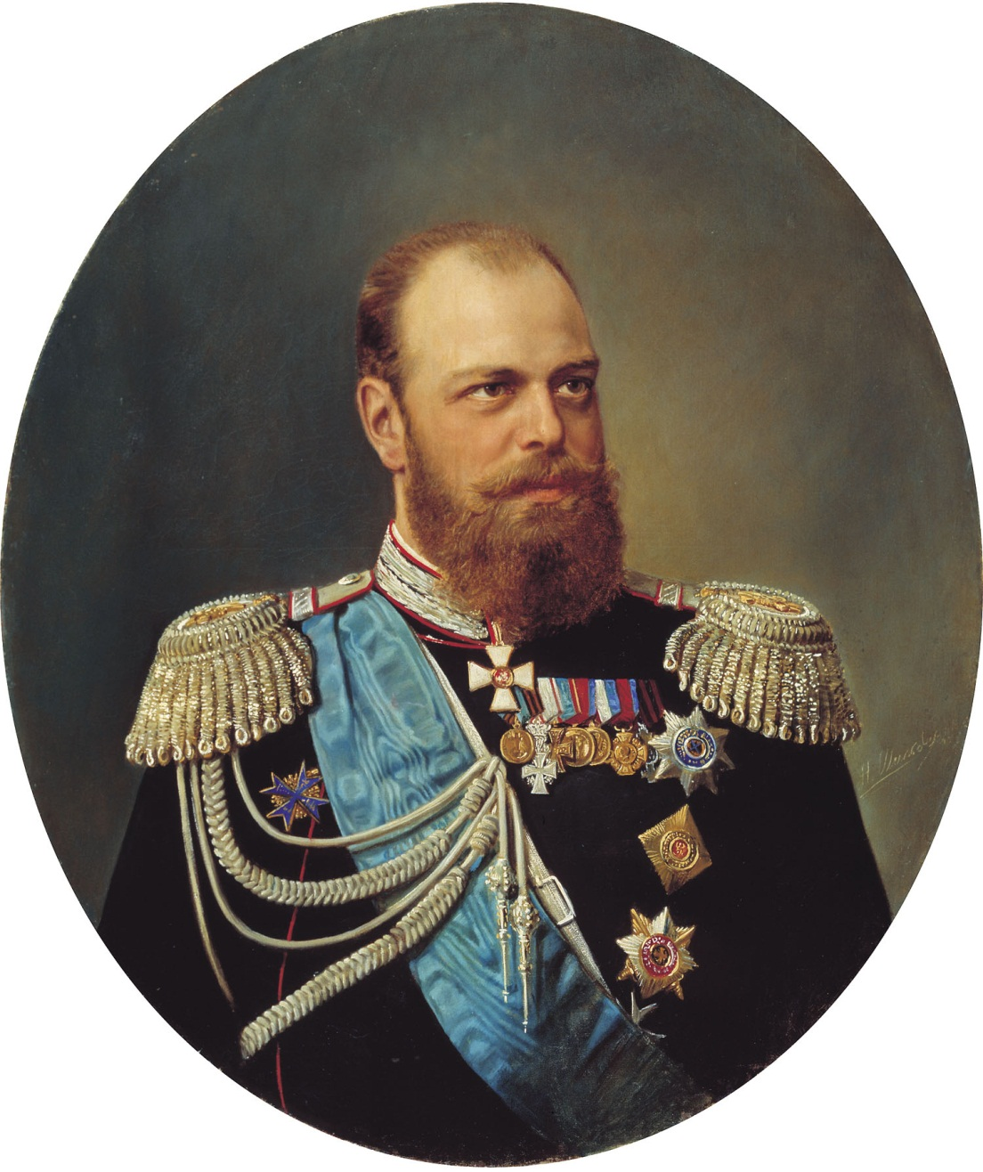
Личность императора

Slide 7
Реформы
1гр – крестьянская
2гр – Судебная
3 гр – Земская
4 гр – просвещение и печать

Slide 8
Контрреформы —мероприятия правительства Александра III, направленные на стабилизацию (консервацию) социально-политической жизни в Российской империи после либеральных реформ предыдущего царствования.

Slide 9
Проверь себя
1.Александр III царствовал в:
А) 1881 – 1894 гг.
Б) 1853 – 1878 гг.
В) 1837 – 1883 гг.
Г) 1894 – 1917 гг.

Slide 10
Проверь себя
2. Наставником Александра III, вдохновителем его политики контрреформ был:
А) С.Уваров
Б) К.Победоносцев
В) М.Лорис-Меликов
Г) С.Витте

Slide 11
Проверь себя
3. Основное направление внутренней политики Александра III:
А) развитие местного самоуправления
Б) укрепление сословного строя и самодержавия
В) постепенный переход к правовому государству

Slide 12
Проверь себя
4. Так называемый циркуляр о «кухаркиных детях» (1887г.):
А) запрещал принимать в гимназии детей низших социальных слоев
Б) предписывал открывать в городах детские дома
В) разрешал фабрикантам нанимать на работу детей с восьмилетнего возраста

Slide 13
Проверь себя
5.По Университетскому уставу 1884г. собрания и выступления студентов:
А) разрешались при участии ректора или попечителя университета
Б) разрешались только в Татьянин день
В) строго воспрещались

Slide 14
Проверь себя
1а,
2б,
3б,
4а,
5в.

Slide 15
Рефлексия
Что нового я узнал сегодня на уроке?
Что меня заинтересовало?
Что мне не понравилось?

Slide 16
Домашнее задание
& 30 – 31 , задание 2 стр 224

Slide 17
Спасибо за внимание!

